Slide 1
母亲节祝福贺卡

Slide 2
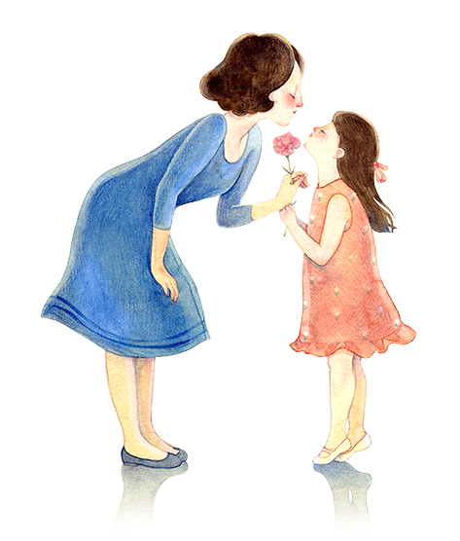
亲爱的妈妈，岁月已将您的青春燃烧，但您的关怀和勉励将伴我信步风雨人生。用我心抚平你额上的皱纹，用我的情感染黑您头上的白发。祝您幸福万年长！

Slide 3
您对我，大方而慷慨，对自己，却百般节俭，舍不得吃好吃的穿好看的。而今我已长大，能把自己照顾，能把妈妈报答，母亲节，愿您健康长寿，快乐无忧！

Slide 4
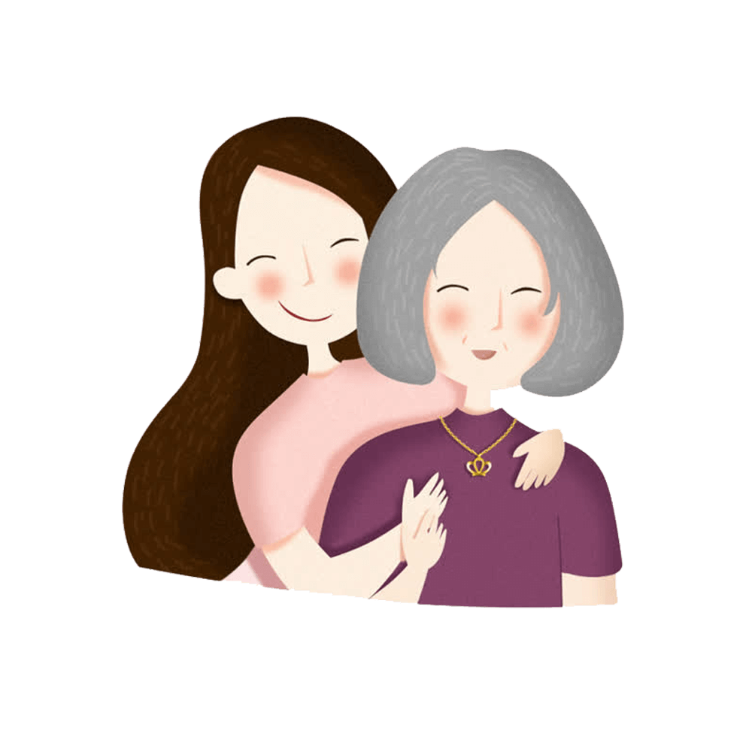
走遍千山万水，经过潮起潮落，历经风吹雨打，尝尽酸甜苦辣，无论身在何方，总有无限牵挂，心中永恒眷恋，还是亲爱的妈妈。母亲节，愿您永远快乐。

Slide 5
节日PPT模板 http://www.1ppt.com/jieri/
一年又一年，风风雨雨。您为了我们呕心沥血，请接受我们对您深深感谢和炙热的爱。

Slide 6
妈妈，千言万语在一躬，祝您节快乐，还有我爱您!
有您的爱护是我一生的幸运，母亲节快乐！
母亲节到了，愿您幸福长寿。永远爱你。
我最爱的人是您，妈妈，节日快乐！
有您的挂念是我一生的幸福！
您陪我长大，我陪你到老。

Slide 7
您甘甜的乳汁滋润了我的人生，您谆谆的教诲指明了我的道路，您殷切的盼望铸就了我的辉煌，您满心的期待成就了我的未来。母亲，我的生命因你而精彩。

Slide 8
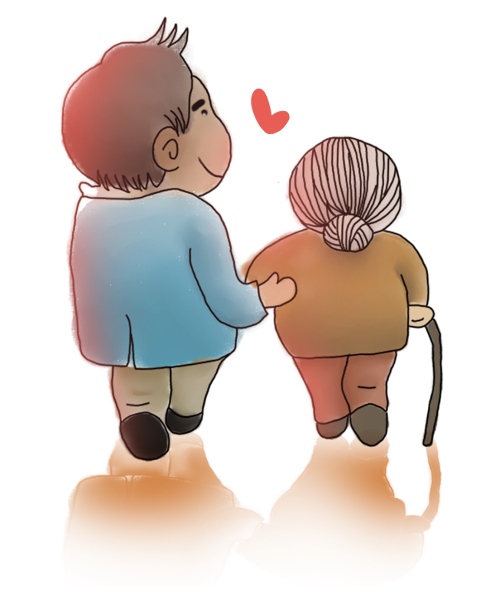
母亲是伞，我们是伞下的孩子；母亲是豆荚，我们是荚里的豆子；母亲是大地，我们是地里的种子生根，发芽，长大深爱的母亲节日快乐！

Slide 9
母亲节祝福贺卡

